Slide 1
Introducción a la toma de Requerimientos
Cristian David Henao

Slide 2
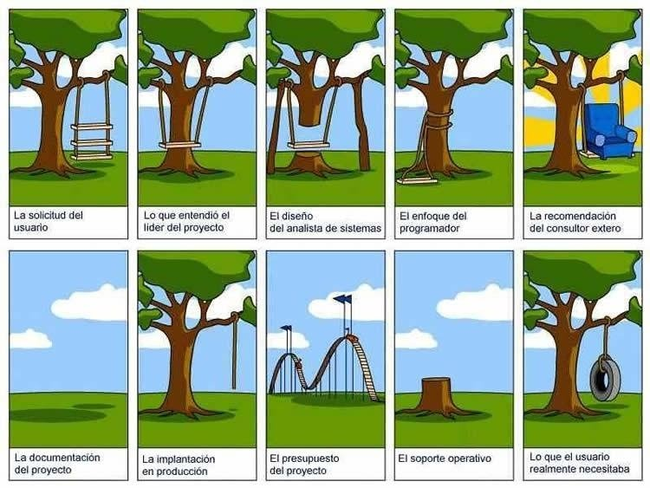

Slide 3
¿Requerimiento o Requisito?
“Según la RAE, requerimiento es un sinónimo de necesidad, es decir, un concepto orientado hacia la carencia o falta de algo. Requisito es, en cambio, una circunstancia o condición necesaria para algo.”
Requerimiento: son todas las necesidades y deseos pedidos por el cliente y las personas involucradas en el software.
Requisito: todas las funcionalidades, características y restricciones que debería tener el software

Slide 4
Requisitos
Es una condición o capacidad que necesita un usuario para resolver un problema o para alcanzar un objetivo.
Una especificación de qué se debería implementar.
Son descripciones de cómo se debe comportar el sistema, o de un atributo o propiedad del sistema.
El conjunto de todos los requisitos forman la base para el desarrollo posterior del sistema o de un sistema componente [IEEE Std].

Slide 5
Características
Claro : No ambiguo y no confuso
Consistente : No estar en conflicto con otros requisitos
Verificable : Se puede determinar que el sistema cumple con el requisito
Rastreable : Si es posible conocer su origen y se facilita su referencia a otros componentes
Factible : Se puede realizar dentro de costo y programación
Independiente del Diseño :No posee una solución específica sobre el diseño o la implementación

Slide 6
Características
Positivo : Escrito en voz activa y afirmativa
Correcto : Técnica y legalmente posible
Completo : Expresa una idea total o enunciado
Breve : Corto pero no a costa de la calidad
Priorizado : Con nivel de importancia respecto a los otros requisitos
Único : No hay duplicación ni redundancia

Slide 7
Tipos de Requisitos
Requisitos del usuario
Requisitos del sistema
Requisitos del cliente
Requisitos del producto o componente de producto
Requisitos de software
Requisitos de hardware

Slide 8
Ejemplo
El usuario será notificado con una lámpara de advertencia sobre batería baja cuando el voltaje cae de 3.6 voltios y el espacio de trabajo o los datos de entrada se deben guardar”
¿Cuantos requisitos se pueden identificar?

Slide 9
Ejemplo
El usuario será notificado con una lámpara de advertencia sobre batería baja cuando el voltaje cae de 3.6 voltios y el espacio de trabajo o los datos de entrada se deben guardar”
Hay 2 requisitos : de usuario y de sistema.
Usuario: “El operador será notificado visualmente cuando el voltaje cae a un nivel donde el trabajo no puede continuar”
Sistema: “El sistema debe proveer de una luz de lámpara de advertencia de batería baja cuando el voltaje cae por debajo de 3.6 voltios”

Slide 10
Ingeniería de Requisitos
Es la rama de la ingeniería de sistemas relacionada con la definición de objetivos del mundo real, servicios y restricciones de un sistema software. Estudia la relación de estos factores para definir especificaciones del comportamiento del sistema y su evolución sobre el tiempo a lo largo de una familia de sistemas.

Slide 11
Roles e Involucrados
Usuarios: Representa a todos aquellos que van a operar el software. Son a menudo grupos heterogéneos de personas con diferentes roles (operativos, de control, gerencial, auditores, etc.) y necesidades.
Cliente: Quien ha autorizado la construcción del software (a la medida) o el mercado objetivo del producto
Analista de mercado: Establecer las necesidad del mercado y hacer las veces de cliente del producto (para un producto mass-market)
Reguladores: Entidades u organismos externos que determinan regulaciones necesarias de considerar en el producto software

Slide 12
Roles e Involucrados
Ingenieros de software: Personal técnico interesado en optimizar el esfuerzo del desarrollo a (reutilización, mantenibilidad).
Ingenieros de Soporte: Establece características de las plataformas de operación del sistema.
Ingeniero de Requisitos: Responsable de llevar a cabo las actividades de IR: ayuda a que clientes y usuarios entiendan sus requisitos

Slide 13
Ingeniero de Requisitos
¿Que hace un ingeniero de requisitos?

Slide 14
Ingeniero de Requisitos
Ayuda a formular los requisitos del usuario
Facilita la comunicación entre todos los participantes
No necesariamente es un desarrollador
Identificar el problema / oportunidades
Ayudar a que clientes y usuarios entiendan sus requisitos.

Slide 15
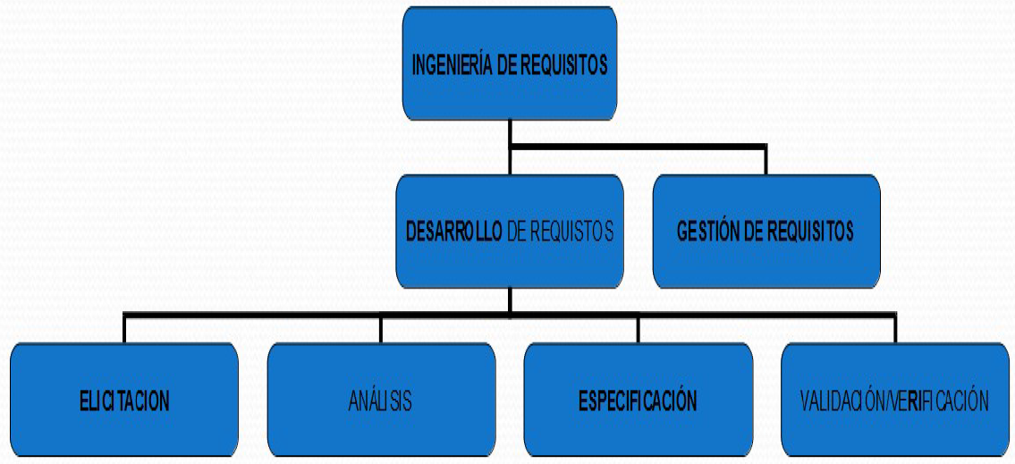
Ingeniería de Requisitos

Slide 16
Elicitación de Requisitos
Proceso a través del cual los clientes, compradores o usuarios de un sistema software descubren, revelan, articulan y entienden sus requisitos.
Tiene como objetivos buscar, investigar y ayudar a los clientes y usuarios a documentar sus necesidades.
la documentación de los requisitos deberá hacerse siempre usando el vocabulario de clientes y usuarios, de forma que estos puedan entenderlos, siendo lo mas habitual usar un lenguaje natural.
las técnicas mas comunes son las entrevistas, reuniones en grupo, estudio in situ....

Slide 17
Análisis de Requisitos
Proceso por el cual se entienden y documentan las necesidades de clientes y usuarios
Expresa “qué” se va a construir y NO “cómo”
el objetivo principal detectar conflictos en los requisitos obtenidos mediante técnicas de modelado conceptual y prototipado de interfaces de usuario.
se pueden generar modelos como herramientas importantes de comunicación con diseñadores y programadores.

Slide 18
Verificación de Requisitos
Tiene como objetivo detectar defectos en los requisitos previamente analizados, normalmente mediante técnicas como revisiones formales, listas de verificación entre otras.

Slide 19
Validación de Requisitos
Intenta asegurar que los requisitos verificados reflejan realmente las necesidades de los clientes y usuarios.
Se usan técnicas como reuniones en las que se revisan los requisitos mediante el apoyo de prototipos de interfaz de usuario.

Slide 20
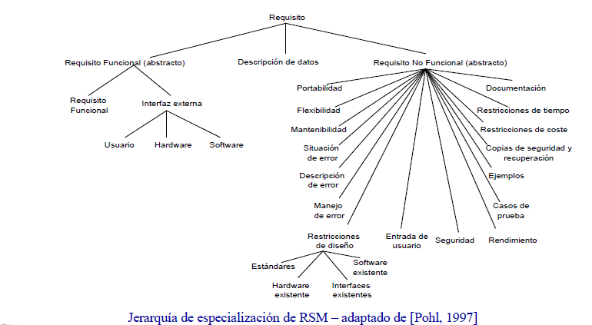
Requisitos Funcionales y No Funcionales

Slide 22
Requisitos Funcionales
Describe las funciones que el sistema va a ejecutar
Describen los comportamientos específico del sistema que se deben implementar. “El sistema deberá…”(funcionalidades)
Reglas de negocio como tipo especial de un requisito funcional. Estas reglas condicionan los requisitos funcionales

Slide 23
Requisitos No Funcionales
Atributos de calidad relacionados generalmente con usabilidad, portabilidad, mantenibilidad, flexibilidad, reusabilidad entre otros.
Restricciones o atributos de calidad que el sistema debe poseer
Generalmente afectan en diferentes puntos del sistema

Slide 24
Tipos de Requisitos
Requisitos del producto.
Definen las características propias del producto
requisitos de usabilidad
requisitos de eficiencia (tiempo de respuesta y espacio)
requisitos de fiabilidad
requisitos de portabilidad
Requisitos organizacionales
requisitos de tiempo de entrega
requisitos de implementación
requisitos de estándares

Slide 25
Tipos de Requisitos
Requisitos externos
requisitos de interoperabilidad
requisitos éticos
requisitos legislativos
Desempeño.
Transacciones procesadas por segundo
Tiempo de respuesta al usuario
Tiempo de actualización de la pantalla

Slide 26
Tipos de Requisitos
Facilidad de formación
Tiempo de formación de los usuarios
Número de cuadros de ayuda para una operación
Fiabilidad
Tiempo medio entre fallos
Tiempo de disponibilidad

Slide 27
Restricciones
Las restricciones limitan la forma en la que se puede resolver un problema
Ej:
El programa tiene que imprimir transparencias de color en blanco y negro estableciendo la correspondencia de forma automática e imprimir sobre una impresora postscript
¿Se pueden identificar los requisitos y las restricciones?

Slide 28
Restricciones
Aquello que es tangible o visible para el usuario es normalmente un requisito.
Los dos primeros son visibles para el usuario el tercero no.
El programa tiene que imprimir transparencias de color en blanco y negro estableciendo la correspondencia de forma automática e imprimir sobre una impresora postscript

Slide 29
Reglas de Negocio
Establecen condiciones a las estructuras o procesos de negocio.
Políticas
Condiciones o restricciones de actividades del negocio que pueden ser verificadas por el sistema
Procesos de decisión, cursos de acción y control que condiciones un transacción de negocio
Dos tipos de reglas de negocio
Estructurales: Asociadas a las entidades del dominio
Dinámicas: Asociadas al comportamiento del sistema. E-C-A (Evento, Condición, Acción)

Slide 30
Técnicas de Elicitación
Técnicas tradicionales: Cuestionarios, entrevistas, análisis de documentación existente (organigramas, procesos, estándares, etc.)
Técnicas de elicitación grupales: Busca lograr un entendimiento mas rico (y mas rápido) de las necesidades utilizando dinámicas de trabajo en equipo (Tormenta de ideas, sesiones JAD, etc.)
Prototipo: Utilizado para elicitar donde se presenta una alta incertidumbre de los requisitos o cuando es necesario tener una retroalimentación temprana de los clientes o usuarios

Slide 31
Técnicas de Elicitación
Técnicas orientadas a modelos: Se utiliza un modelo específico para orientar la actividad de elicitación. Generalmente utilizado en métodos basados en objetivos (KAOS, I*, CREWS, etc.).
Técnicas cognitivas: Técnicas inicialmente utilizadas para adquisición de conocimiento en sistemas basados en conocimiento (análisis de protocolos, sorteando cartas, etc.)
Técnicas contextuales: Emergen como una alternativa a las técnicas tradicionales y cognitivas

Slide 32
Lenguajes para describir Requisitos
Lenguaje natural
Problema de ambigüedad, redundancia e inconsistencia
Difícil de agrupar por “intereses” comunes
Lenguaje natural estructurado
Uso de formularios o plantillas estándares que permiten especificar el requisito de una manera más organizada
Uso de lista de requisitos
Cada requisito es escrito en una frase cortas identificadas por un código

Slide 33
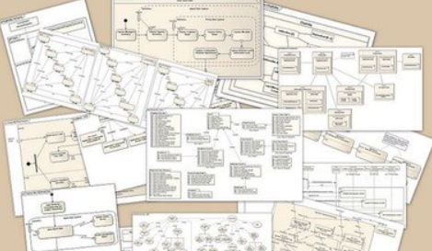
Lenguajes para describir Requisitos
Notaciones gráficas
UML
Lenguajes orientados a objetivos
Tablas de decisión

Slide 34
Problemas
Hay una brecha de comunicación entre el usuario y el desarrollador
No usan el mismo lenguaje
No tienen el mismo background de conocimiento
No tienen las mismas motivaciones y objetivos
La brecha tiene que minimizarse
Muchos desarrolladores no tienen entrenamiento en técnicas de elicitación para direccionar este problema
Aprender a comunicarse efectivamente

Slide 35
Problemas
Falta de información por parte del usuario (13%)
Requisitos y especificaciones incompletas (12%)
Falta de entendimiento y comunicación (25%)
(Fuente: Joey Paquet, Bo Lu 2001)
Los usuarios nunca toman la iniciativa de comunicar sus necesidades
La iniciativa viene de los desarrolladores
Los desarrolladores son responsables de seleccionar las técnicas de elicitación de requisitos

Slide 36
Problemas
Los desarrolladores pueden solucionar el problema equivocado
Clientes pueden estar descontentos
Los desarrolladores están imponiendo su propia vista del sistema
Los clientes no participan lo suficiente
Proceso de desarrollo caótico

Slide 37
Problemas
Se requieren reuniones adicionales con los clientes
Los desarrolladores toman decisiones equivocadas
Los cambios en los requisitos pueden tener un amplio rango de impacto inesperado
Pérdida de reputación, credibilidad y moral por los desarrolladores
Pérdida de dinero, tiempo y confianza por los clientes

Slide 38
TIPS
Mostrar interés, preguntas abiertas, utilizar palabras apropiadas
Ninguna persona sabe todo acerca de lo que un sistema software debería hacer
Debemos encontrar las personas correctas, reunirnos con ellas en forma efectiva, realizando las preguntas correctas y utilizando diferentes técnicas para obtener la mayor información que sea posible

Slide 39
¿PREGUNTAS?

